Slide 1
FASE DI CONFIGURAZIONE PT1
3 GIOCATORI
4 GIOCATORI
5 GIOCATORI
6 GIOCATORI

Slide 2
“GIOCATORE X” serve ad indicare a quale giocatore ci stiamo riferendo (se al primo, se al secondo ect ect)
FASE DI CONFIGURAZIONE PT2
GIOCATORE X
NOME ( input )
COGNOME( input )
NICKNAME( input )
COLORE ( a tendina )

Slide 3
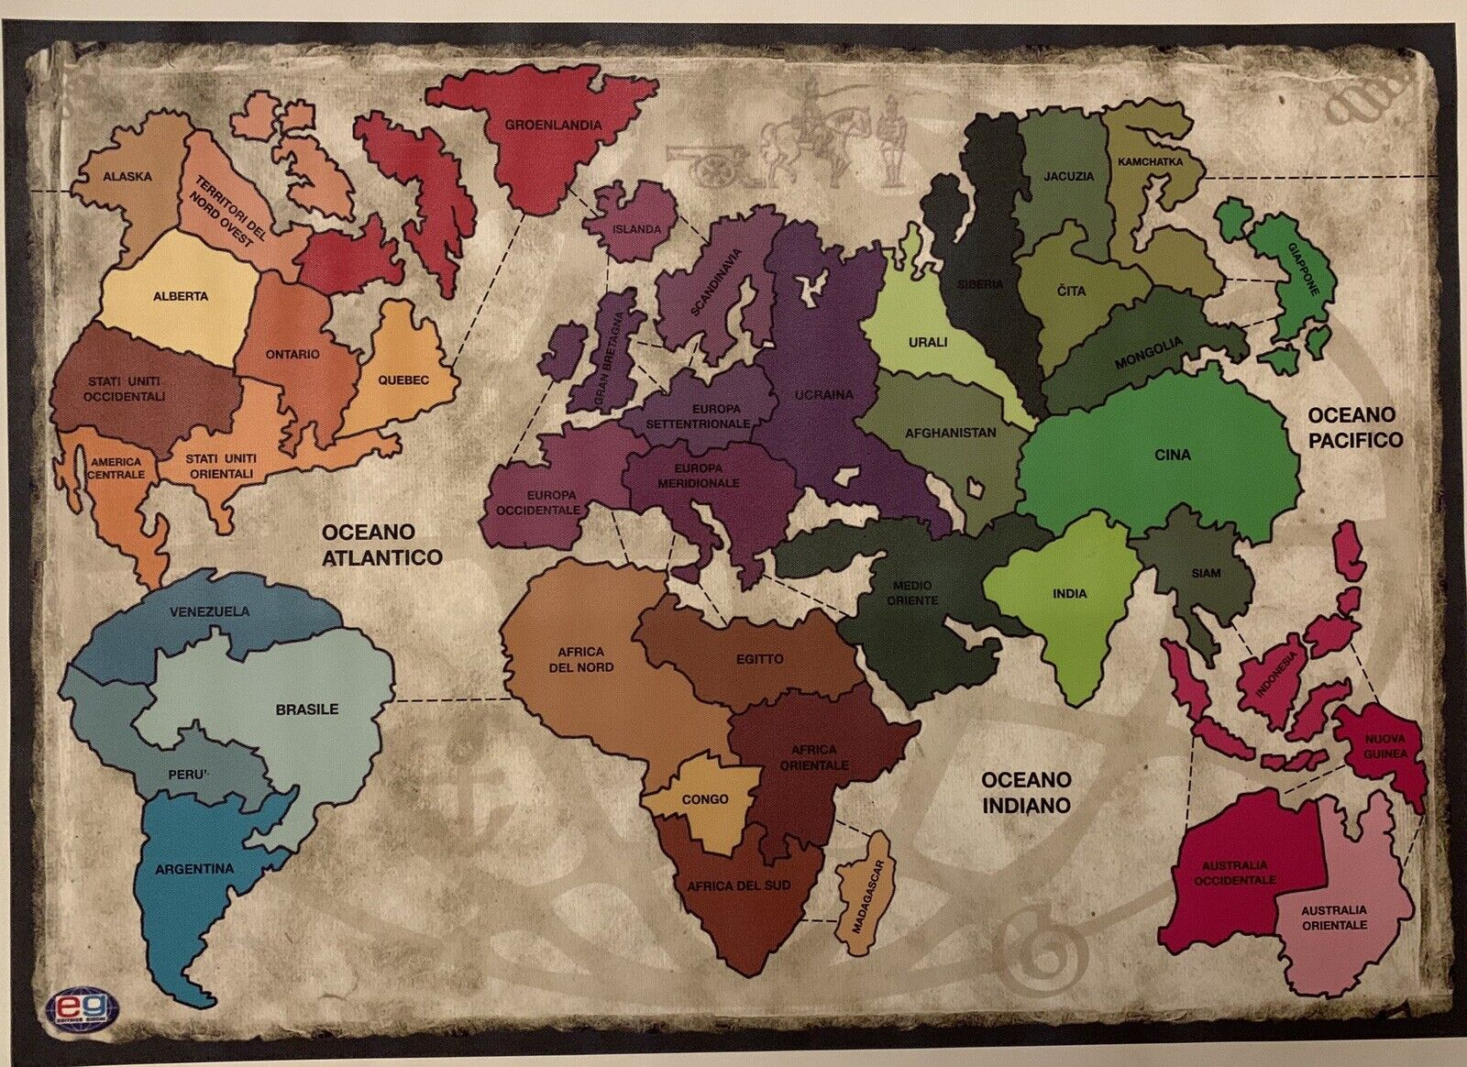
Vuoi usare le tue carte?(per aggiungere le armate)
L’utente del turno verrà segnalato da un bordo
La fase di collocamento iniziale si ripete per tutti gli utenti prima di iniziare la fase di attacco del primo utente con lo spostamento e così via.
FASE DI RIFORZO INIZIALE O DI COLLOCAMENTO INIZIALE
u1
Carri armati aggiuntivi (visualizzazione, cambia numero ad ogni collocazione)
u2
Decisione di collocazione (a tendina)
u3
Colloca btn (controllo e poi esegui)
u4
Carte territorio del giocatore
Cambio fase btn

Slide 4
Ogni fine attacco controllo la vittoria e nel caso visualizzo a tendina il vincitore della partita
(se vinto territorio): hai vinto una carta terreno:
FASE DI ATTACCO
u1
Dadi attack (input numero)
Dadi diff (input numero)
u2
L’input dei dadi del difensore sarà disabilitato fino alla scelta dadi attaccante
Territorio attaccante (a tendina)
u3
Territorio difendente (a tendina)
u4
Attack btn (controllo e poi esegui)
Visualizzazione risultato dei dadi
Cambio fase btn

Slide 5
FASE DI SPOSTAMENTO
u1
Territorio di spostamento 1 (a tendina)
u2
Territorio di spostamento 2 (a tendina)
u3
Quanti carri armati spostare (input numero)
u4
Sposta btn (controllo e poi esegui)
Cambio fase btn

